Slide 1
Hlasový portál na platformě VoiceXML
Student: Ondřej Ždych
Vedoucí: Ing. Pavel Nevlud
2014

Slide 2
Cíle diplomové práce
Návrh webového portálu
Návrh hlasového portálu
Zátěžové testy portálu
Notes:
2

Slide 3
1. Návrh webového portálu
Rezervační systém letecké společnosti
Role uživatelů:
zákazník
administrátor
Přihlášení/odhlášení
Filtrování letů (destinace, datum, cena, ...)
Správa databáze letů, uživatelů a přep. spol.

Slide 4
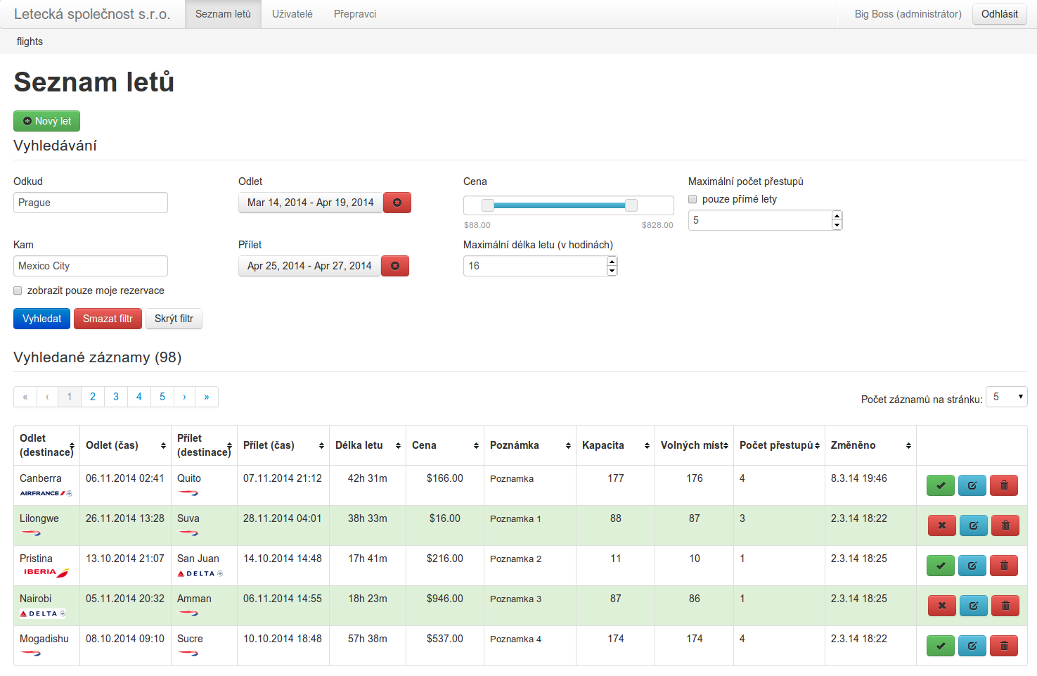
1. Návrh webového portálu

Slide 5
1. Návrh webového portálu
Jednostránková aplikace (Single Page Application)
AJAX
zvýšení odezvy UI
JavaScript
stejný prog. jazyk na klientu i na serveru

Slide 6
1. Návrh webového portálu
Node.js, Express.js
No-SQL MongoDB
REST API (JSON, XML)
např. GET http://localhost/api/v1/fligths/1
AngularJS - šablonovací systém, routing, …
WebSockets - synchronizace pohledů

Slide 7
2. Návrh hlasového portálu
Hlasové rozhraní k rezervačnímu systému
Přihlášení/odhlášení
Založení nové rezervace
Vylistování seznamu aktivních rezerevací
Zrušení všech aktivních rezervací

Slide 8
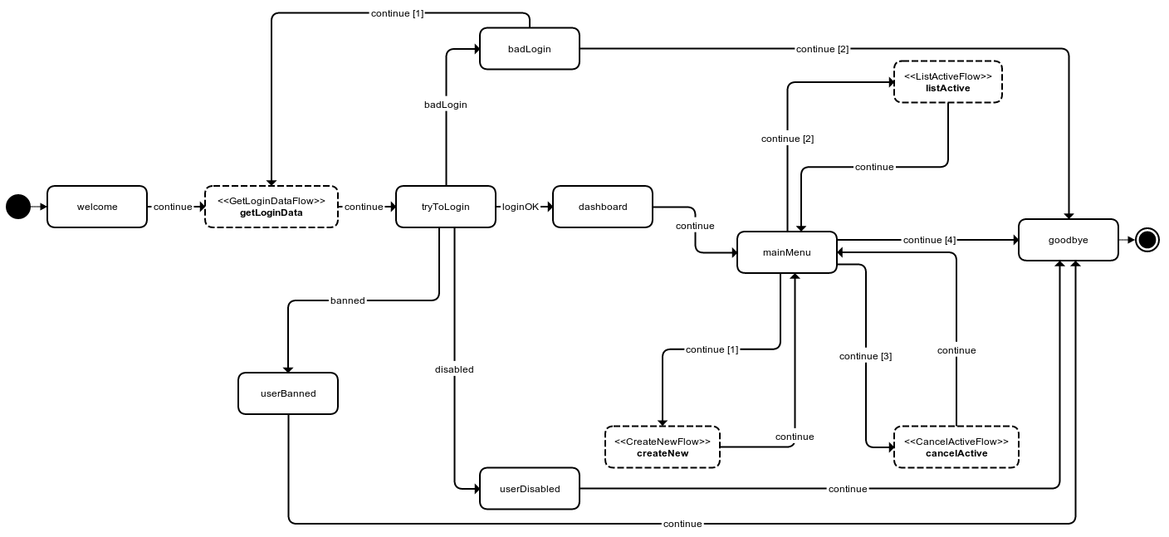
2. Návrh hlasového portálu

Slide 9
2. Návrh hlasového portálu
VoiceXML
Hlasové platformy:
Voxeo Prophecy, Asterisk+VoiceGlue
Ovládání pomocí DTMF volby
Návrh pomocné knihovny - Node.js, JavaScript
Návrh hlasového portálu

Slide 10
2. Návrh hlasového portálu
Návrh pomocné knihovny
Abstrakce nad VXML markupem
automaticé generování VXML kódu
Aplikace psána “jako na serveru”
Aplikace členěna do stavů (stavový automat)
Znovupoužitelné komponenty
zadání textového vstupu, zadání data

Slide 11
2. Návrh hlasového portálu
Ukázka zdrojového kódu jednoduché aplikace?

Slide 12
3. Zátěžové testy portálu
Simulace n hovorů a měření využití systémových zdrojů (CPU, RAM)
Pouze platforma Asterisk+VoiceGlue
Virtuální stroj
1 jádro @2GHz, 2GB RAM, Ubuntu 10.04.4 LTS (serverová varianta)
Asterisk 1.6.2.5, VoiceGlue 0.14, node v0.11

Slide 13
3. Zátěžové testy portálu
Monitorování vytíženosti celého systému
Vytíženost konkrétních procesů
Hlasová platforma
asterisk, voiceglue, phoneglue
Aplikační server
node, mongod

Slide 14
3. Zátěžové testy portálu
Několik variant zátěžových testů
celkový počet hovorů (5, 10, 20, 40, 60, 80, 160)
počet souběžných hovorů (5, 10, 20, 40, 60)

Slide 15
3. Zátěžové testy portálu
Použité nástroje
SIPP - generování hovorů na základě definovaného SIP dialogu
top - měření vytíženosti systému a procesů
doprovodné skripty:
parametrizované spouštění
transformace výstupu z topu do CSV

Slide 16
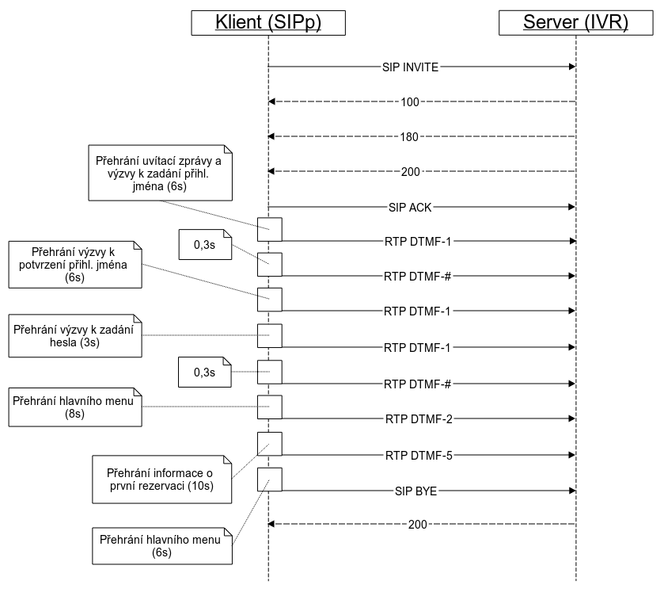
3. Zátěžové testy portálu

Slide 17
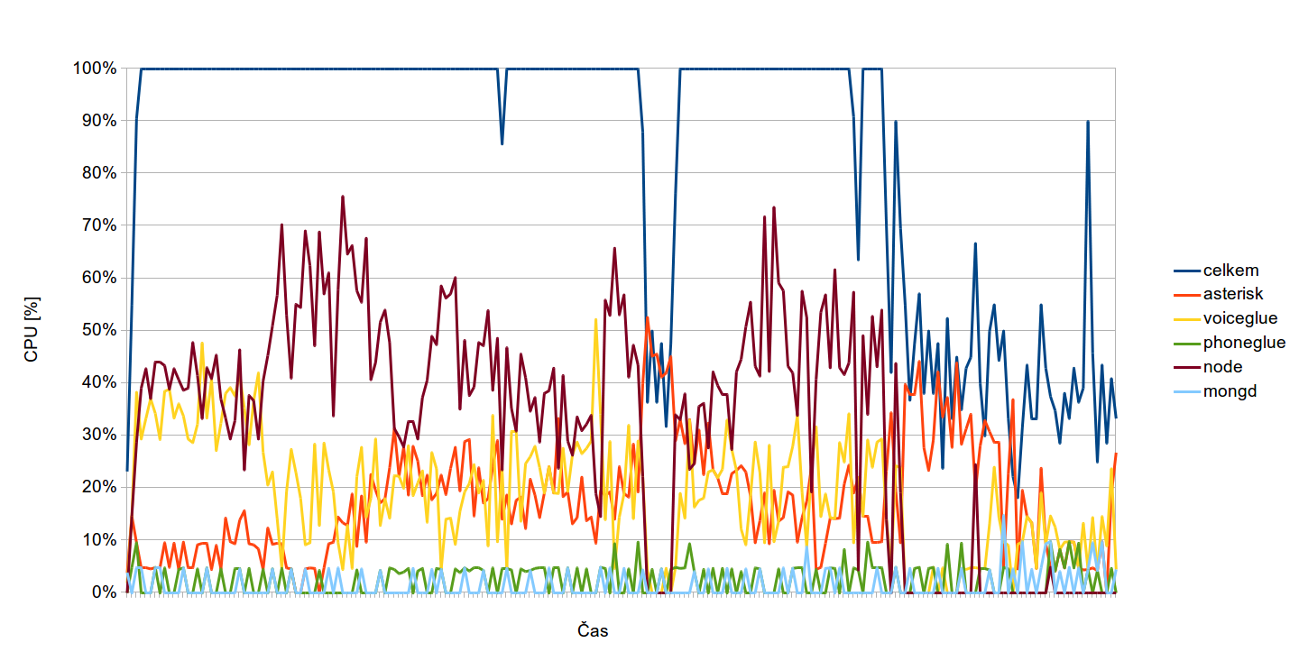
3. Zátěžové testy portálu
Využití CPU při spuštění 60 souběžných hovorů (celkově 60 hovorů)

Slide 18
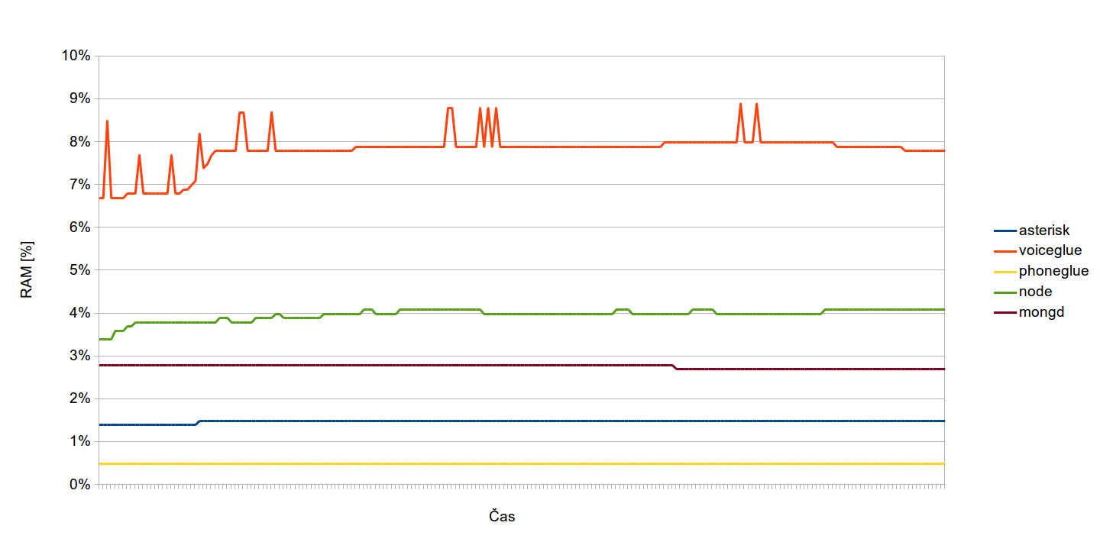
3. Zátěžové testy portálu
Využití RAM při spuštění 60 souběžných hovorů (celkově 60 hovorů)

Slide 19
Děkuji za pozornost

